Slide 1


공공 도서관 도서관리 프로그램
C#,.NET Framework, MsSQL,Open APL

Slide 2








Contents
PART
PART
PART
PART
01
02
03
04
사용자 환경
주요 기능
개발 및 구현
개선 사항

Slide 3







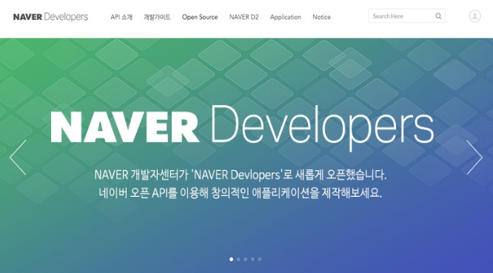

PART
사용자
환경
01
Visual Studio IDE
MsSQL (RDBMS)
Naver Developers
KaKao Developers

Slide 4










PART
주요
기능
02
02
장르별 도서 추천
도서 정보 상세보기 (줄거리,출판사,구매처 등)
네이버 도서검색 API 사용
행정구별 도서관 찾기
도서관 위치 지도 표시
카카오 지도 API 사용
우리지역 도서관
찾아보기
도서추천 및 상세보기
회원 관리
도서검색 및 대여관리
회원 가입
로그인
로그아웃
회원 정보 수정
도서 대여
도서 반납
대여 연장 및 연체 관리
MsSQL 이용

Slide 5

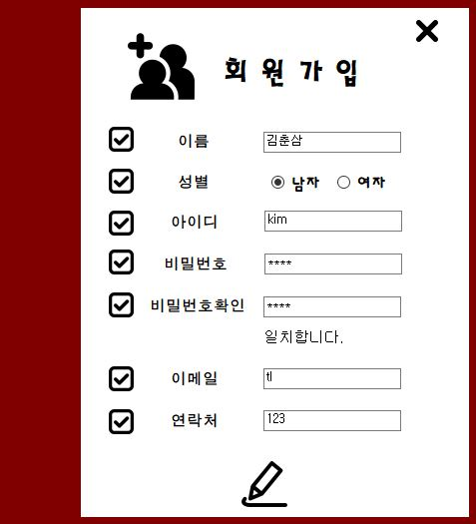
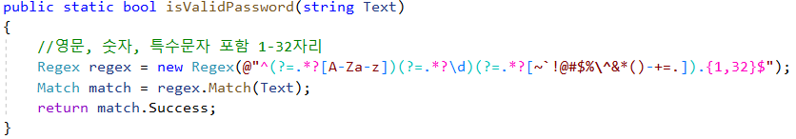
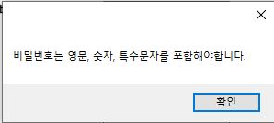
PART
개발
구현
회원 가입
03
//비밀 번호 영문, 숫자, 특수포함 1~32자리일 시 가입 가능

Slide 6
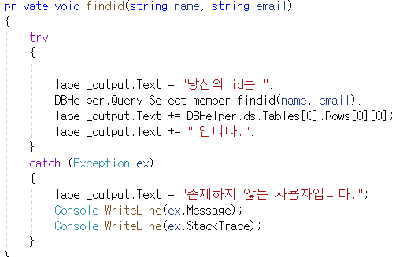
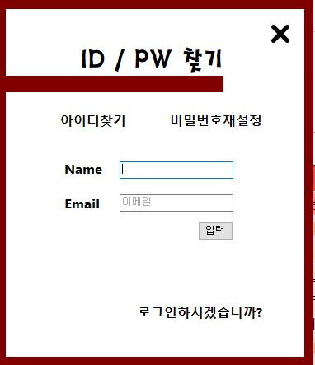
PART
개발
구현
회원 ID/PW 찾기
03
// 회원 이름과 이메일 을 통한 아이디 찾기

Slide 7
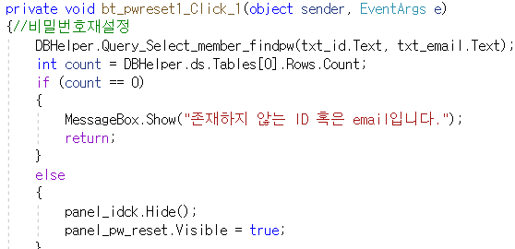
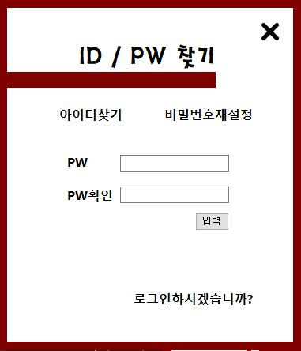

PART
개발
구현
회원 ID/PW 찾기
03
//존재 하지 않은 회원일 시 비밀번호 재설정 불가

Slide 8
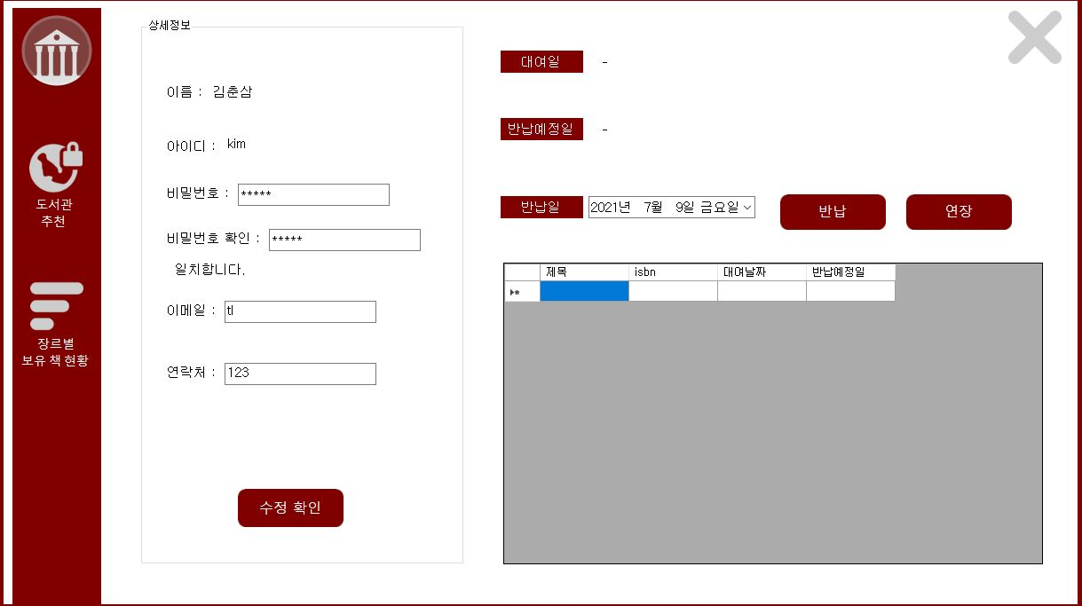
PART
개발
구현
로그인 완료_my page
03
도서 반납, 연장 관리
대여한 도서 목록
회원 정보 수정

Slide 9
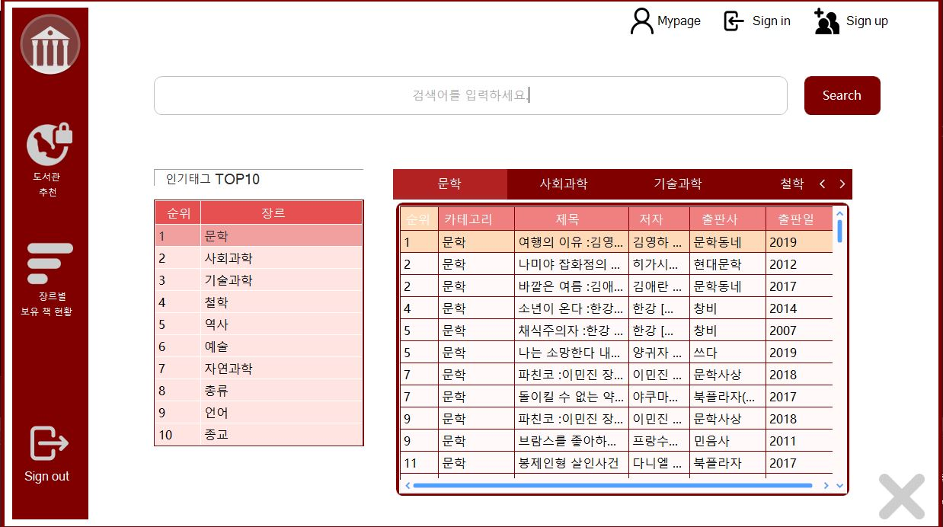
PART
개발
구현
도서 추천_장르별 인기 순위
03
장르별 인기 순위 도서 정보 제공
클릭시 선택한 도서 상세정보 제공

Slide 10
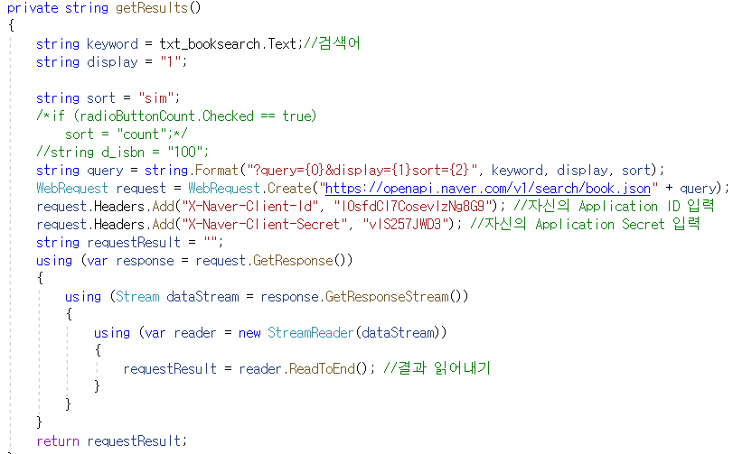
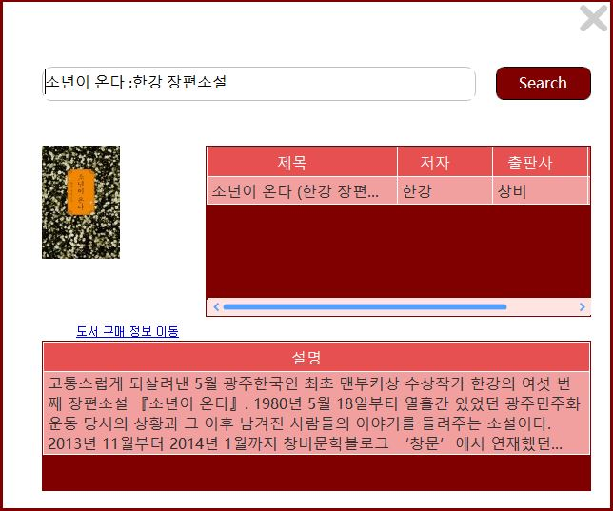
PART
개발
구현
도서 추천_도서 상세 정보
03
네이버 책 검색 결과를 출력해주는 REST API
비로그인 open API 으로 GET으로 호출 시 HTTP Header에 발급 받은 client ID와 Secret 값을 전송
//검색결과 일치한 1권의 도서 정보만 불러오기
//유사도 기준
클릭시 선택한 도서 상세정보 제공
//출력 포맷 JSON객체로 요청
//요청 URL, Client ID, Secret 입력
해당 도서 링크 이동으로 구매 정보 제공

Slide 11
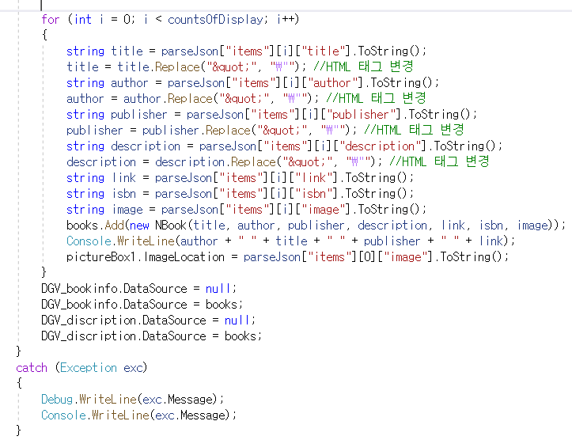
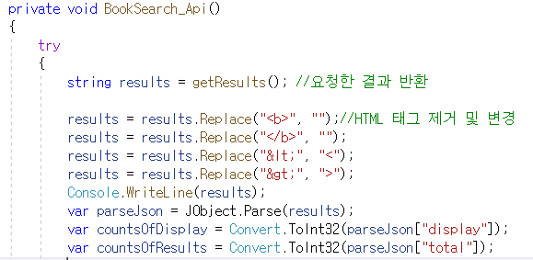
PART
개발
구현
도서 추천_장르별 인기 순위
03
//API 요청한 결과 반환
//HTML 태그 제거 및 변경
//응답받은 JSON 객체에는 items 속성으로 표현
개별 검색 결과로 title, author, publisher,l ink, description, isbn, image 등이 포함
//NBook 객체를 생성하여 List<NBook>에 추가
//DataGridView에 데이터 바인딩하여 정보 제공

Slide 12
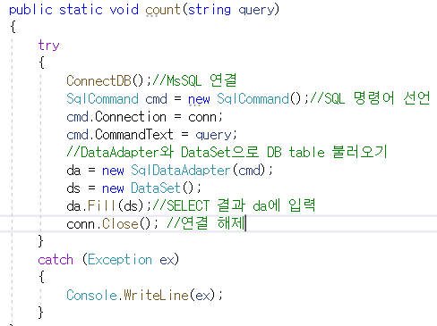
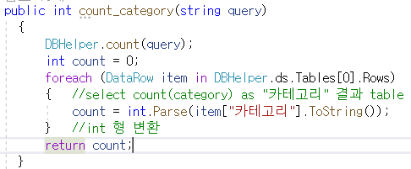
PART
개발
구현
도서 장르별 보유 현황 차트
03
객체 모듈화
DB Halper (DB연결 객체)
전달되는 쿼리문을 통해 결과 받기
DB Manager (DAO객체)
데이터 (테이블) 결과 처리 (변환)

Slide 13
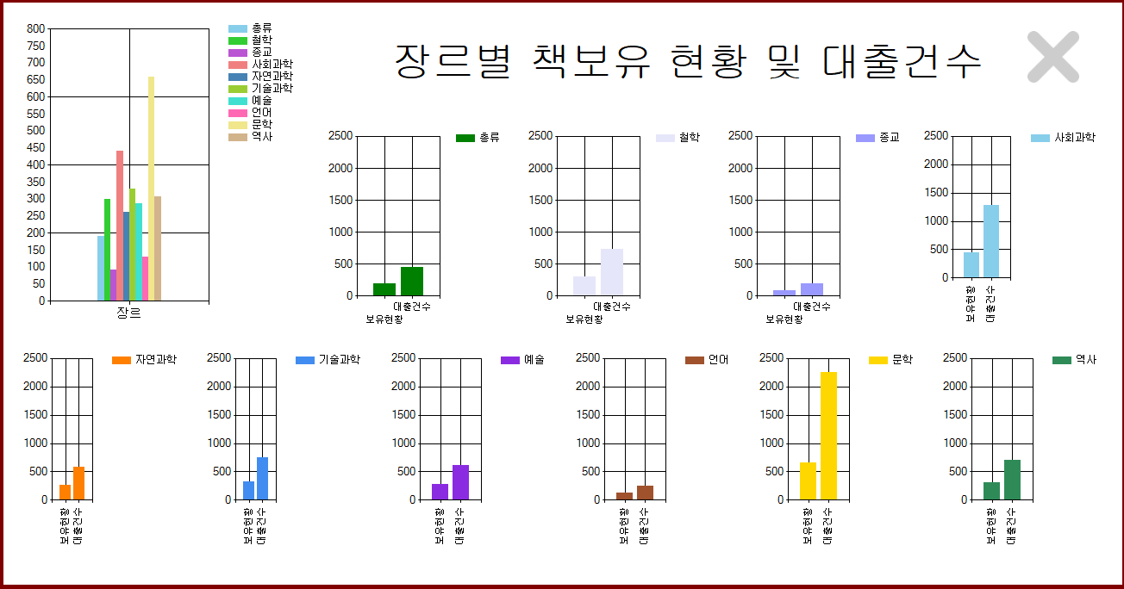
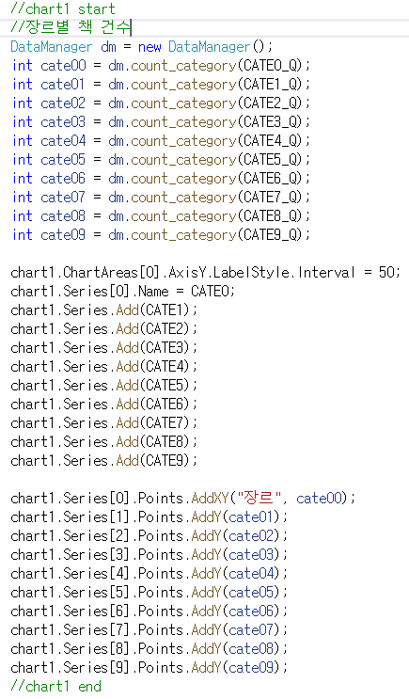
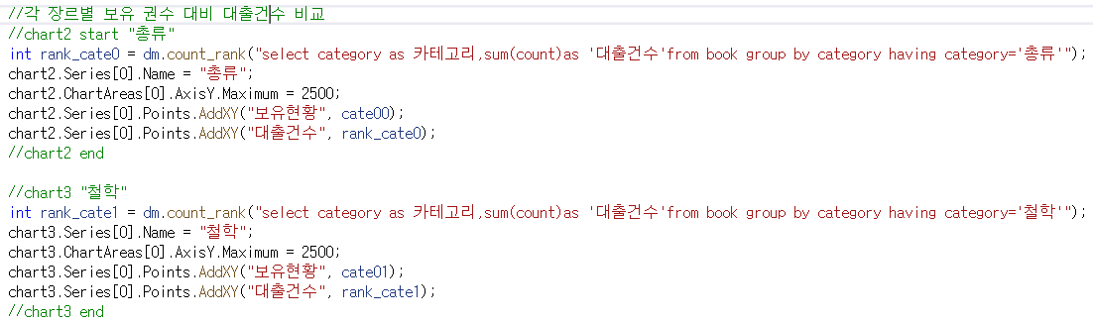
PART
개발
구현
도서 장르별 보유 현황 차트
03
//장르별 도서 권수 비교
//각 장르별 보유 권수 대비 대출건수 비교

Slide 14
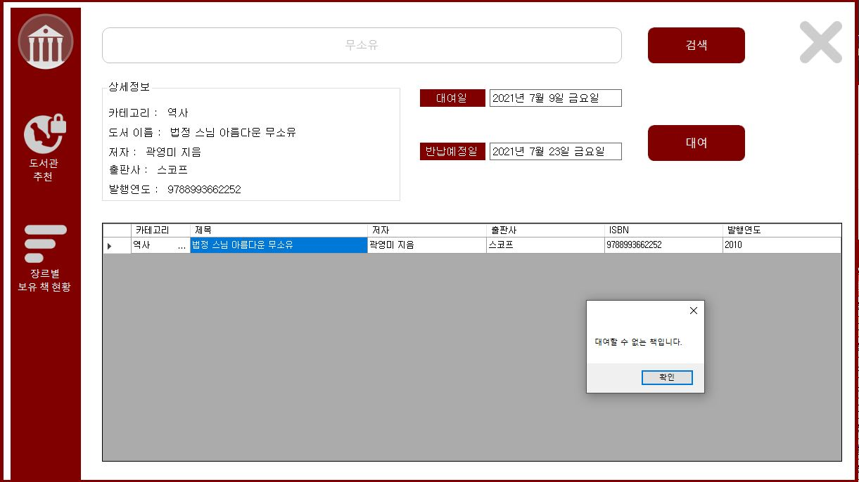
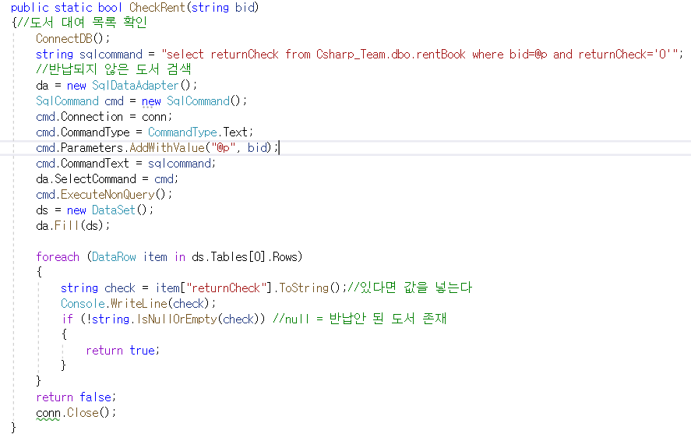
PART
개발
구현
도서 관리_대여
03
rentBook 도서 대여 목록 (DB) 관리
도서 대여 목록 검사를 통해 이미 대여된 도서는 대여불가

Slide 15
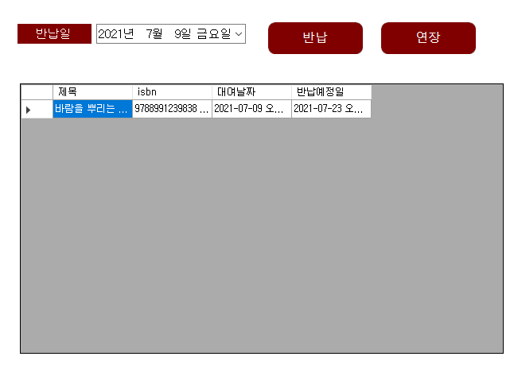
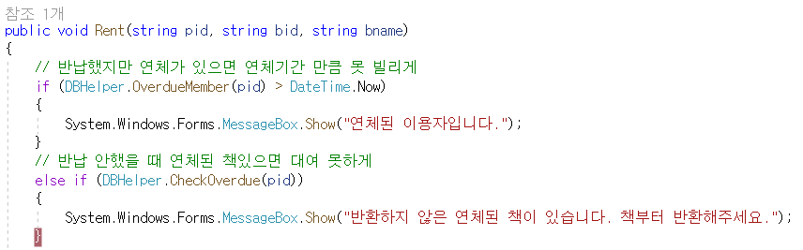
PART
개발
구현
도서 관리_반납
03

Slide 16
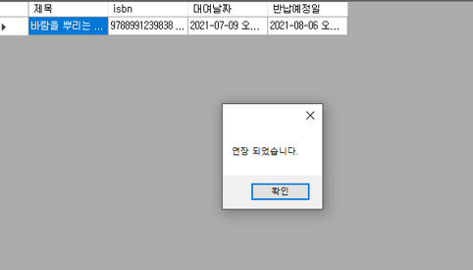
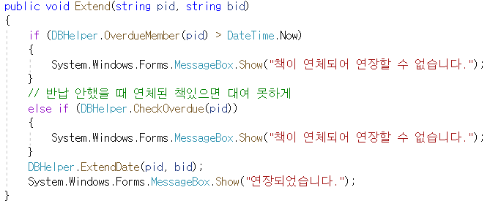
PART
개발
구현
도서 관리_연장
03

Slide 17
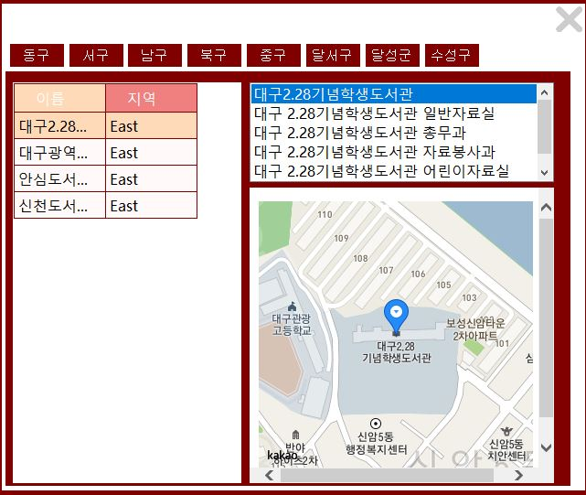
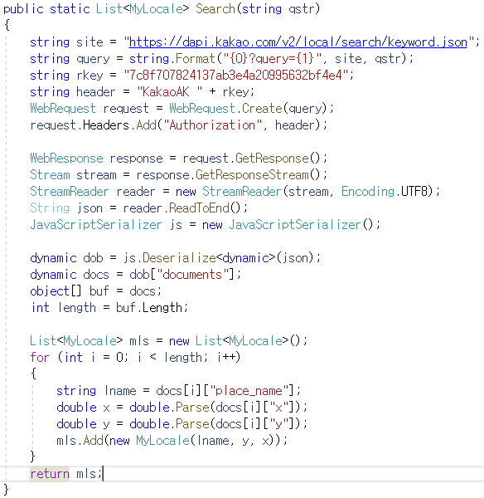
PART
개발
구현
우리 지역 도서관_kakao API
03
//요청 결과 (JSON)
//요청 결과 (JSON)
//JSON 속성 “documents”으로 표현
//해당 장소명 (도서관 명)
//지도 위치 표시를 위한 좌표 (X: 경도, Y: 위도)

Slide 18

Thank You!

